Slide 1

HTML+CSS系列教程③之风生水起
主讲人：Ghost

Slide 2
序
长风破浪会有时 直挂云帆济沧海

Slide 3
Flex弹性盒模型
随着移动互联网的发展，对于网页布局来说要求越来越高，而传统的布局方案对于实现特殊布局非常不方便，比如垂直居中。
2009年，W3C 提出了一种新的方案----Flex 布局，可以简便、完整、响应式地实现各种页面布局。目前，它已经得到了所有浏览器的支持，这意味着，现在就能很安全地使用这项功能。
作用在flex容器上 | 作用在flex子项上
flex-direction | order
flex-wrap | flex-grow
flex-flow | flex-shrink
justify-content | flex-basis
align-items | flex
align-content | align-self

Slide 4
flex-direction
flex-direction用来控制子项整体布局方向，是从左往右还是从右往左，是从上往下还是从下往上。
取值 | 含义
row | 默认值，显示为行。方向为当前文档水平流方向，默认情况下是从左往右。
row-reverse | 显示为行。但方向和row属性值是反的
column | 显示为列
column-reverse | 显示为列。但方向和column属性值是反的

Slide 5
flex-wrap
flex-wrap用来控制子项整体单行显示还是换行显示。
取值 | 含义
nowrap | 默认值，表示单行显示，不换行。
wrap | 宽度不足换行显示
wrap-reverse | 宽度不足换行显示，但是是从下往上开始，也就是原本换行在下面的子项现在跑到上面。

Slide 6
flex-flow
flex-flow属性是flex-direction和flex-wrap的缩写，表示flex布局的flow流动特性。第一个值表示方向，第二个值表示换行，中间用空格隔开。

Slide 7
justify-content
justify-content属性决定了主轴方向上子项的对齐和分布方式。
取值 | 含义
flex-start | 默认值，表现为起始位置对齐。
flex-end | 表现为结束位置对齐。
center | 表现为居中对齐。
space-between | 表现为两端对齐。between是中间的意思，意思是多余的空白间距只在元素中间区域分配。
space-around | around是环绕的意思，意思是每个flex子项两侧都环绕互不干扰的等宽的空白间距，最终视觉上边缘两侧的空白只有中间空白宽度一半。
space-evenly | evenly是匀称、平等的意思。也就是视觉上，每个flex子项两侧空白间距完全相等。

Slide 8
align-items
align-items中的items指的就是flex子项们，因此align-items指的就是flex子项们相对于flex容器在侧轴方向上的对齐方式。
取值 | 含义
stretch | 默认值，flex子项拉伸。
flex-start | 表现为容器顶部对齐。
flex-end | 表现为容器底部对齐。
center | 表现为垂直居中对齐。

Slide 9
align-content
align-content可以看成和justify-content是相似且对立的属性，如果所有flex子项只有一行，则align-content属性是没有任何效果的。
取值 | 含义
stretch | 默认值。每一行flex子元素都等比例拉伸。例如，如果共两行flex子元素，则每一行拉伸高度是50%。
flex-start | 表现为起始位置对齐。
flex-end | 表现为结束位置对齐。
center | 表现为居中对齐。
space-between | 表现为两端对齐。
space-around | 每一行元素上下都享有独立不重叠的空白空间。
space-evenly | 每一行元素都完全上下等分。

Slide 10
作用在flex子项上的CSS属性
取值 | 含义
order | 可以通过设置order改变某一个flex子项的排序位置。所有flex子项的默认order属性值是0。
flex-grow | 属性中的grow是扩展的意思，扩展的就是flex子项所占据的宽度，扩展所侵占的空间就是除去元素外的剩余的空白间隙。默认值为0。
flex-shrink | 属性中的shrink是“收缩”的意思，flex-shrink主要处理当flex容器空间不足时候，单个元素的收缩比例。默认值是1。
flex-basis | flex-basis定义了在分配剩余空间之前元素的默认大小。
flex | flex属性是flex-grow，flex-shrink和flex-basis的缩写。
align-self | align-self指控制单独某一个flex子项的垂直对齐方式。

Slide 11
Flex案例
1. 骰子的点数。
2. 两列固定，一列自适应。
3. 百度弹性导航。

Slide 12
Grid网格布局
Grid布局是一个二维的布局方法，纵横两个方向总是同时存在。
作用在grid容器上 | 作用在grid子项上
grid-template-columns | grid-column-start
grid-template-rows | grid-column-end
grid-template-areas | grid-row-start
grid-template | grid-row-end
grid-column-gap | grid-column
grid-row-gap | grid-row
grid-gap | grid-area
justify-items | justify-self
align-items | align-self
place-items | place-self
justify-content
align-content
place-content

Slide 13
grid-template-columns和grid-template-rows
对网格进行横纵划分，形成二维布局。单位可以是像素，百分比，自适应以及fr单位（网格剩余空间比例单位）。
有时候，我们网格的划分是很规律的，如果需要添加多个横纵网格时，可以利用repeat()语法进行简化操作。

Slide 14
grid-template-areas和grid-template
area是区域的意思，grid-template-areas就是给我们的网格划分区域的。此时grid子项只要使用grid-area属性指定其隶属于那个区。
grid-template是grid-template-rows，grid-template-columns和grid-template-areas属性的缩写。

Slide 15
grid-column-gap和grid-row-gap
grid-column-gap和grid-row-gap属性用来定义网格中网格间隙的尺寸。
CSS grid-gap属性是grid-column-gap和grid-row-gap属性的缩写。

Slide 16
justify-items和align-items
justify-items指定了网格元素的水平呈现方式，是水平拉伸显示，还是左中右对齐。align-items指定了网格元素的垂直呈现方式，是垂直拉伸显示，还是上中下对齐。
place-items可以让align-items和justify-items属性写在单个声明中。
取值 | 含义
stretch | 默认值，拉伸。表现为水平或垂直填充。
Start | 表现为容器左侧或顶部对齐。
end | 表现为容器右侧或底部对齐。
center | 表现为水平或垂直居中对齐。

Slide 17
justify-content和align-content
justify-content指定了网格元素的水平分布方式。align-content指定了网格元素的垂直分布方式。place-content可以让align-content和justify-content属性写在一个CSS声明中。
取值 | 含义
stretch | 默认值，拉伸。表现为水平或垂直填充。
start | 表现为容器左侧或顶部对齐。
end | 表现为容器右侧或底部对齐。
center | 表现为水平或垂直居中对齐。
space-between | 表现为两端对齐。
space-around | 享有独立不重叠的空白空间。
space-evenly | 平均分配空白空间

Slide 18
作用在grid子项上的CSS属性
取值 | 含义
grid-column-start | 水平方向上占据的起始位置。
grid-column-end | 水平方向上占据的结束位置。（span属性）
grid-row-start | 垂直方向上占据的起始位置。
grid-row-end | 垂直方向上占据的结束位置。（span属性）
grid-column | grid-column-start + grid-column-end的缩写。
grid-row | grid-row-start + grid-row-end的缩写。
grid-area | 表示当前网格所占用的区域，名字和位置两种表示方法。
justify-self | 单个网格元素的水平对齐方式。
align-self | 单个网格元素的垂直对齐方式。
place-self | align-self和justify-self的缩写。

Slide 19
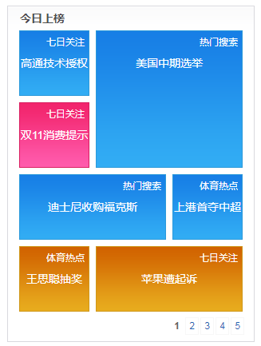
Grid案例
1. 骰子的点数。
2. 百度搜索风云榜。

Slide 20
Viewport视口
在移动端viewport视口就是浏览器显示页面内容的屏幕区域。在viewport中有两种视口，分别表示为， visual viewport（可视视口）和layout viewport（布局视口）。
visual viewport 固定大小跟屏幕大小相同，在上面，而layout viewport 可改变大小，在下面。Layout viewport默认大小为980像素，可通过document.documentElement.clientWidth获取。
现代网页需要将layout viewport设置成跟visual viewport等同大小，方便进行网页制作。

Slide 21
Viewport设置
通过<meta>标签进行设置，name属性指定viewport值，content属性进行视口配置。
取值 | 含义
width | 设置layout viewport的宽度特定值，device-width表示设备宽。
height | 设置layout viewport的高度特定值，一般不进行设置。
initial-scale | 设置页面的初始缩放。
minimum-scale | 设置页面的最小缩放。
maximum-scale | 设置页面的最大缩放。
user-scalable | 设置页面能否进行缩放。

Slide 22
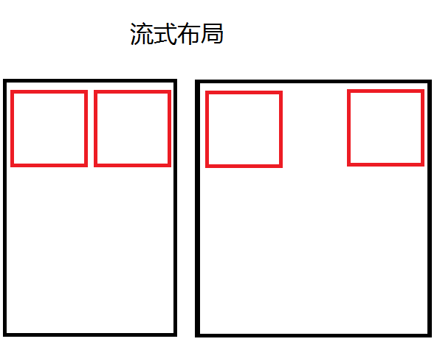
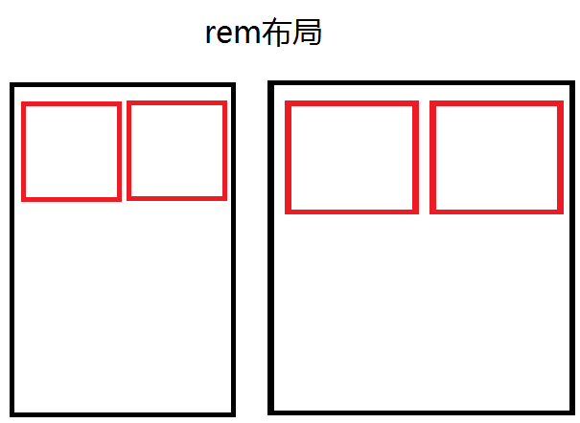
移动端适配方案
1. 百分比布局，也叫流式布局。代表网站：优酷、百度、天猫、腾讯。
2. 等比缩放布局，也叫rem布局。代表网站：网易、爱奇艺、淘宝、美团。

Slide 23
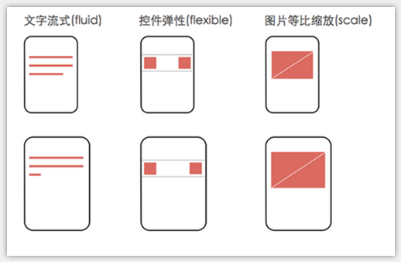
流式布局原则
好处： 大屏幕下显示更多的内容。 坏处：宽屏下比例会有一些不协调。

Slide 24
rem布局
单位：
em : 是一个相对单位，1em等于当前元素或父元素的font-size值。
rem : 是一个相对单位，1rem等于根元素的font-size值。
vw / vh : 把屏幕分为100份，1vw等于屏幕宽的1%。

Slide 25
rem布局
动态设置font-size：
通过JS
通过vw
注：要给body重置一下font-size : 16px

Slide 26
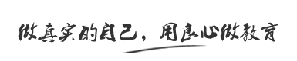

THANK YOU

